Slide 1
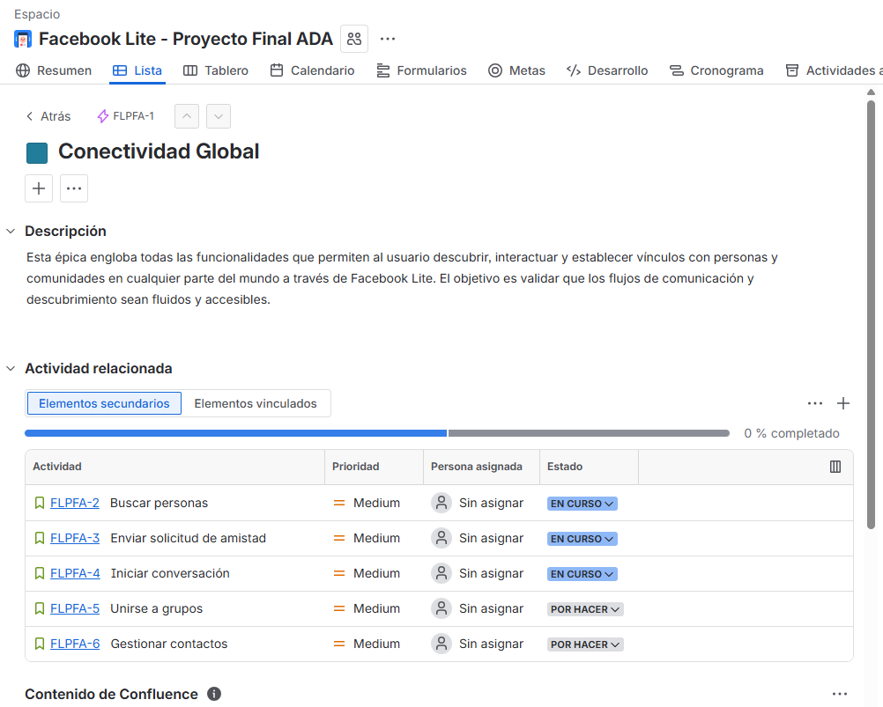

Marzo 2026
Proyecto Facebook Lite
Conectividad Global
QA Tester: María Eugenia Toledo

Slide 2
Resumen Ejecutivo
Alcance y resultados del proyecto Facebook Lite
Facebook Lite busca mejorar la conectividad global en dispositivos de recursos limitados, pero actualmente presenta defectos críticos que impiden su disponibilidad para producción.

Slide 3
Objetivo del Testing
Evaluación de Facebook Lite en dispositivos limitados
El objetivo del testing es asegurar la robustez y usabilidad de las funciones sociales en Facebook Lite, garantizando eficiencia incluso en recursos mínimos de dispositivos limitados.

Slide 4
Alcance y Entorno
Evaluación de módulos en Facebook Lite
Módulos Evaluados
Plataformas Utilizadas
Entorno de Prueba
Se evaluaron varios módulos en Facebook Lite, incluyendo búsqueda, amistad, mensajería y grupos, analizando su funcionalidad y rendimiento en entornos de recursos limitados.
Las pruebas se llevaron a cabo en una tablet Samsung, utilizando herramientas como Jira y Excel para seguimiento de errores y gestión de tareas.
El entorno de prueba fue diseñado para simular condiciones reales de conectividad y recursos limitados, asegurando que los módulos evalúen su eficacia en situaciones prácticas.

Slide 5
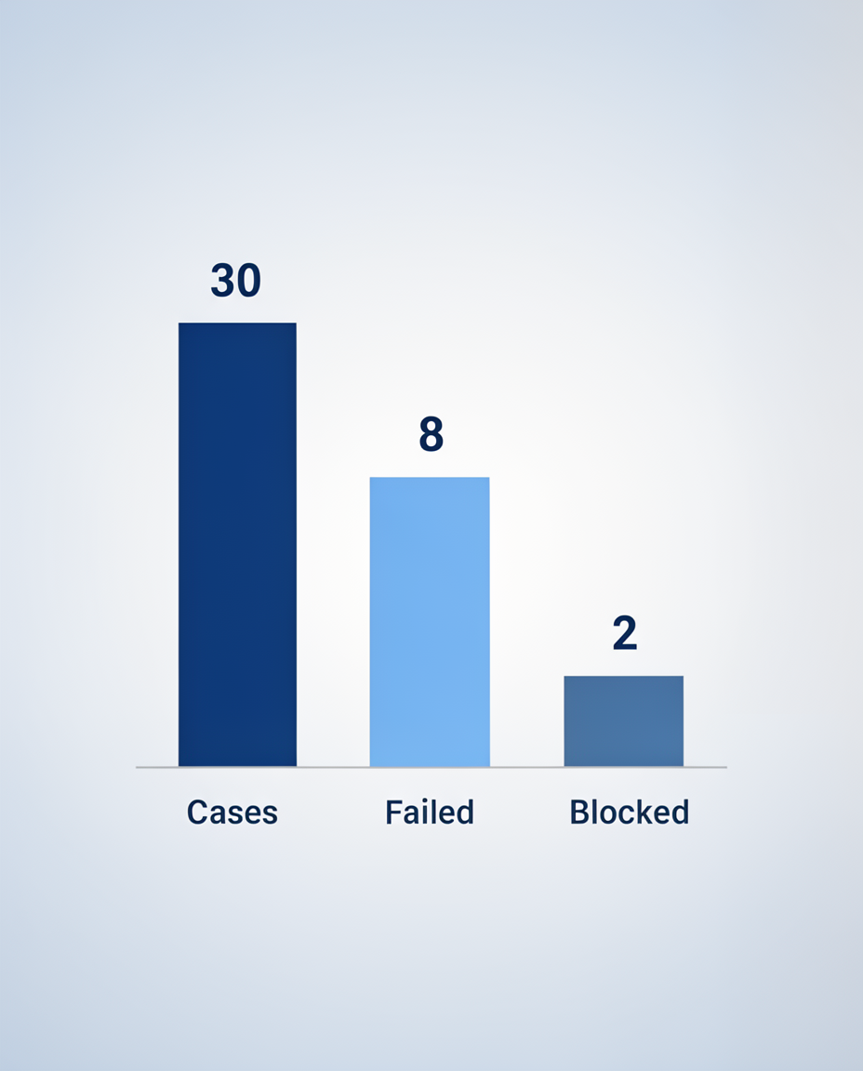
Los resultados de las pruebas funcionales incluyen 30 casos exitosos, 8 fallidos y 2 bloqueados, lo que refleja la efectividad y desafíos en Facebook Lite durante la evaluación.

Slide 6

Defectos Críticos
Se presentaron problemas significativos en búsqueda, sincronización de mensajes y demoras en grupos, lo que indica que no está listo para producción.

Slide 7
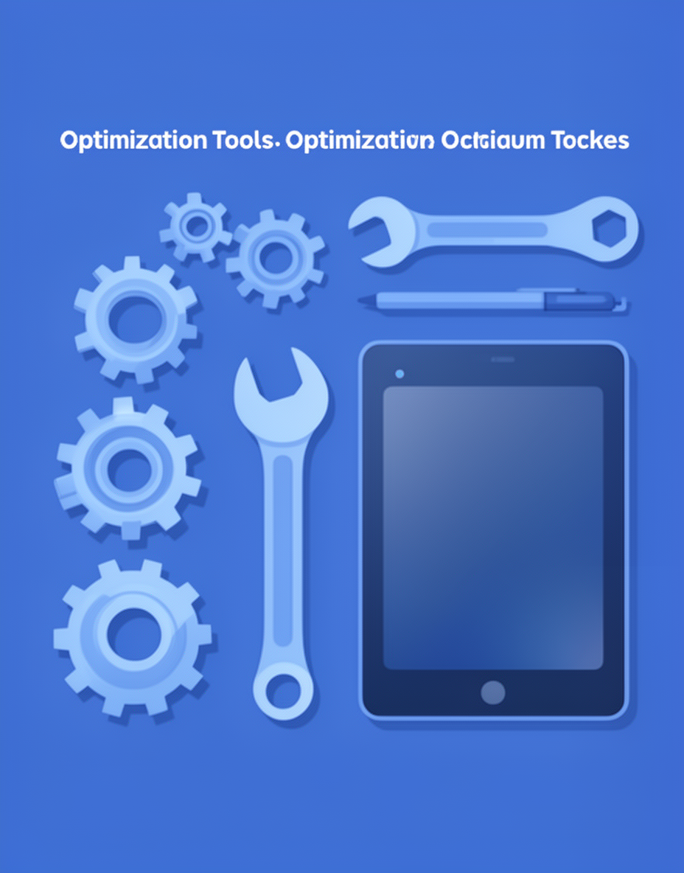
Recomendaciones
Para mejorar el rendimiento de Facebook Lite, se sugiere optimizar la búsqueda y mejorar la sincronización de mensajes.

